Slide 1
Tài liệu hỗ trợ học tập
HUBT
Điện Toán Di Động

Slide 2
Màn hình cảm ứng dành cho thiết bị di động
Những mốc quan trọng trong quá trình phát triển của màn hình cho thiết bị di động.
Màn hình đơn sắc
Màn hình màu
Màn hình cảm ứng chạm đa điểm

Slide 3
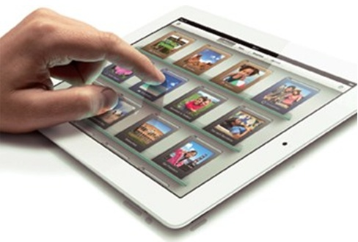
Phần I: Sự xuất hiện của màn hình cảm ứng
- Màn hình cảm ứng xuất hiện khá lâu từ năm 1965 bởi E.A. Johnson.
- Đầu tiên, màn hình cảm ứng được ứng dụng vào một thế hệ di động là những chiếc máy trợ giúp cá nhân số (PDA) - bước đi đầu tiên của điện toán di động.
- Năm 1992, Simon của IBM được coi là “smartphone” đầu tiên trên thế giới, là điện thoại đầu tiên sở hữu màn hình cảm ứng .
- Apple phổ biến từ năm 2007 với iPhone thế hệ đầu tiên.

Slide 4
- Lớp cảm ứng có khả năng nhận biết được những tiếp xúc của các vật cứng như đầu bút, ngón tay với màn hình.
- Có nhiều loại:
+ Cảm ứng hồng ngoại.
+ Cảm ứng điện trở.
+ Cảm ứng sóng âm.
+ Cảm ứng điện dung.
Màn hình cảm ứng
Màn hình hiển thị thông thường (thường là LCD)
Một lớp cảm ứng

Slide 5
Màn hình điện dung
- Lợi thế về độ nhạy, sự chính xác và khả năng kiểm soát nhiều điểm tiếp xúc được sử dụng phổ biến hơn cả, nhất là trong lĩnh vực đa điểm.
- Độ nhạy cảm biến cao giúp màn hình đáp ứng thao tác chính xác của người dùng theo thời gian thực.

Slide 6
Các nền tảng di động sử dụng màn hình cảm ứng đang dần thay thế các thiết bị sử dụng màn hình thường.
Lúc này màn hình rộng hơn rất nhiều do tận dụng được không gian bàn phím ảo, loại bỏ dần việc sử dụng bàn phím vật lý.
Người dùng có thể tương tác nhiều ứng dụng trong giải trí hay làm việc.
Cảm ứng cho phép người dùng thao tác dễ dàng, tự nhiên và thân thiện hơn với những việc như sử dụng pinch-to-zoom – thao tác dùng 2 ngón tay để phóng to thu nhỏ hình ảnh hay văn bản.

Slide 7
Tập trung phát triển độ phân giải, hàng loạt màn hình các hãng đã ra đời.
Tiêu biểu:
- Retina của Apple.
- Amoled của Samsung.
Đã xuất hiện thêm kiểu màn hình Reality Display mới với đèn nền cùng với công nghệ Mobile Bravia Engine.
Người dùng có thể xem phim, nghe nhạc Full HD hay chơi game 3D với đồ họa đỉnh cao với các thiết bị đi động hiện nay.

Slide 8
Màn hình cảm ứng luôn đem lại cho người dùng một cảm giác được điều khiển và kiểm soát hành động.
Tất cả đơn giản chỉ là “chạm” và “chạm”.
Cuộc đua màn hình phân giải cao:
Nhiều biến động.
Khả năng trình diễn đẹp mắt, sắc nét là yếu tố hàng đầu để phân loại thị trường màn hình.

Slide 9
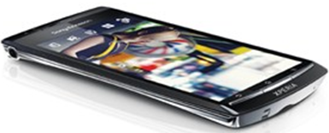
Hiện tại và tương lai
Smartphone với xu hướng màn hình chuẩn HD như Oppo Finder, Sharp Aquos SH930W và HTC Butterfly đã ra mắt.
BlackBerry Z10 có công nghệ mới tên là Touch on Lens.
Hầu hết các loại màn hình cảm ứng di động hiện nay sử dụng hai lớp kính thì Touch on Lens chỉ có một. Màng mỏng dẫn điện Indium Tin Oxide (ITO) được gắn thẳng vào lớp kính bảo vệ. Điểm thay đổi này tiết kiệm chi phí cho nhà sản xuất và giảm độ mỏng cho màn hình (tương lai gần sử dụng).

Slide 10
Máy tính xách tay có màn hình độ phân giải cao, tiêu biểu là Apple với màn hình Retina - hơn 1920 pixel theo chiều ngang.
Máy tính bảng với 2 sản phẩm dẫn đầu là iPad thế hệ 3 màn hình Retina và Google với Nexus 10 (2560 x 1600 pixel) cũng đang là những sản phẩm đáng mơ ước của người dùng.
Ngoài ra, các màn hình cảm ứng độ phân giải cao đang dần xuất hiện trên nhiều thiết bị di động khác như máy ảnh, máy chơi game cầm tay, máy nghe nhạc… và tương lai là thiết bị báo điện tử với màn hình dẻo.

Slide 11
Hiện nay, máy tính bảng là thiết bị ứng dụng sử dụng màn hình cảm ứng hiệu quả và hữu hiệu. Tính cơ động kèm phần cứng mạnh.
Những năm trước chuẩn màn hình 10 inch là đích đến của các nhà phát triển (tiêu biểu: iPad 9,8 inch).
Năm 2013 được dự đoán là năm phát triển của màn hình cảm ứng 7 inch.
Tại thời điểm 2013, màn hình cảm ứng trên các thiết bị di động đã và đang dần hoàn thiện, mở ra nhiều hi vọng cho các thế hệ màn hình mới, đóng góp không nhỏ vào sự phát triển của công nghệ điện toán di động.

Slide 12
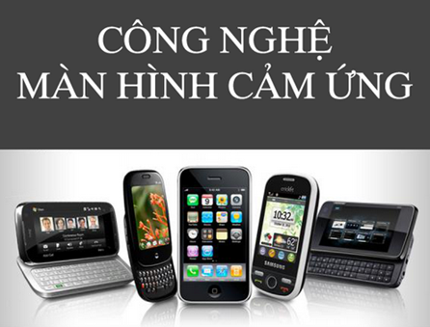
Phần II: Các công nghệ màn hình cảm ứng

Slide 13
Ngày nay các thiết bị cảm ứng có mặt ở khắp nơi với điện thoại, màn hình máy tính, thiết bị bán hàng.... Tuy nhiên, không phải ai cũng biết nguyên lý làm việc, độ bền, hay tỉ lệ ánh sáng truyền qua của các công nghệ cảm ứng trên các thiết bị đó.
Hình sau sẽ cung cấp cho các bạn một số thông tin cơ bản về 3 công nghệ màn hình cảm ứng phổ biến hiện nay: điện trở, điện dung, và hồng ngoại.
Mời các bạn xem hình:

Slide 14
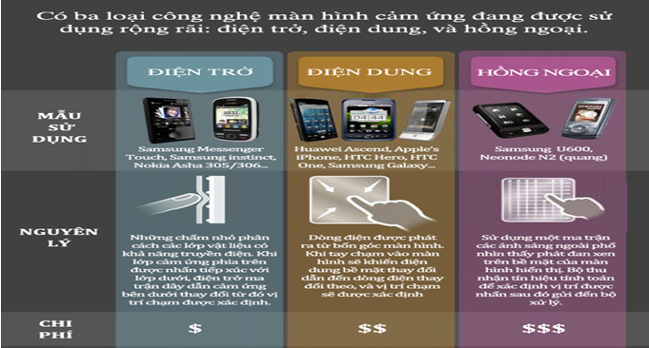

Slide 15
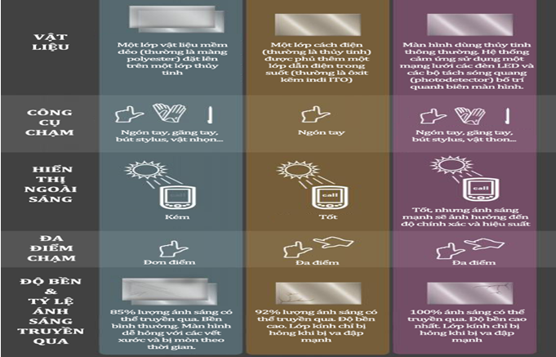

Slide 16
Công nghệ cảm ứng Shear có thể giúp loại bỏ thao tác chạm giữ hoặc chạm hai lần
Hầu hết các màn hình cảm ứng hiện nay trên thị trường chỉ có thể nhận dạng ngón tay người dùng theo vị trí ngang và dọc trong hệ tọa độ Oxy.
Chúng ta phải làm vài thao tác đặc biệt như chạm và giữ, chạm hai lần..v..v. Bố trí thêm nút cho những thao tác này sẽ chiếm nhiều diện tích hiển thị.
Hai nhà nghiên cứu ở Đại học Carnegie Mellon, Chris Harrison và Scott Hudson, đã đề nghị một phương pháp cảm ứng tốt hơn: shear (tức áp dụng lực tiếp tuyến với bề mặt màn hình).

Slide 17
Shear khá giống với cảm biến theo độ mạnh của lực chạm nhưng nó còn có thể thực hiện nhiều thao tác phong phú hơn trong không gian hai chiều.
Cấu tạo thiết bị mẫu gồm:
- Một LCD 7"
- Một lớp cảm ứng điện dung 6,7”
- Ở giữa LCD và lớp cảm ứng là hai joystick gắn ở góc trên bên phải và góc dưới bên trái của màn hình.
Ở mỗi phương X và Y, joystick có thể di chuyển tối đa 2mm.

Slide 18
Khi lực tiếp tuyến (shear) được đặt lên màn hình, joystick sẽ phản hồi lại theo định luật Hooke và tấm cảm ứng sẽ chuyển tín hiện tới màn hình.
(Trong cơ học và vật lý, định luật đàn hồi Hooke là một định luật gần đúng cho rằng đa số lò xo tuân theo liên hệ tuyến tính giữa lực đàn hồi và biến dạng)

Slide 19
Thay cho việc chạm và giữ, người dùng có thể nhấn rồi trượt nhẹ ngón tay theo một hướng nào đó, hoặc chỉ đơn giản là nhấn mạnh hơn để làm một tác vụ xác định.
Một số ứng dụng mà nhóm phát triển trình diễn trong video đó là chuyển giữa các bài nhạc bằng cách nhấn ngón tay sang trái hoặc phái, lướt web một cách từ từ thông qua việc kéo ngón tay với nhiều lực hơn bình thường.

Slide 20
Hiện tại công nghệ cảm ứng này chỉ mới nằm trong phòng thí nghiệm và có lẽ phải rất lâu nữa nó mới được thương mại hóa và xuất hiện trên các smartphone của chúng ta.
Một số ứng dụng của Shear mà nhóm phát triển đề cập đến:
A. Xoay nhẹ ngón tay để tăng âm lượng.
B. Trượt nhẹ một ngón tay theo hình chữ S để chuyển điện thoại sang chế độ im lặng.
C. Di chuyển bản đồ.
D. Zoom khi đang xem bản đồ, cũng chỉ bằng cách ghì ngón tay lên xuống.

Slide 21
E. Chọn màu bằng cách xoay nhẹ đầu ngón tay.
F. Điểu khiển độ sáng và tương phản bằng thao tác shear.
G. Dùng thao tác trượt để di chuyển ảnh một cách chính xác.
H. Xoay đầu ngón tay để chỉnh phần mềm nhạc.
I và J. Trượt để tiết lộ các menu được đánh dấu.
K. Vẽ các đường thằng và cong với việc nhấn ngón tay mạnh hơn.
L. Tạo một bản copy bằng cách nhấn mạnh hơn bình thường rồi kéo tập tin ra chỗ khác.

Slide 22
Phần III: Công nghệ cảm ứng trên thiết bị di động
Màn hình cảm ứng điện dung ngày nay đã trở thành một chuẩn mực trên smartphone và tablet.
Các hãng sản xuất hiện cung cấp hai công nghệ cảm ứng điện dung khác nhau là in-cell và on-cell.
Công nghệ hiện đại này cũng cho phép tạo ra các thiết bị di động ngày càng mỏng hơn trong thời gian sắp tới.

Slide 23
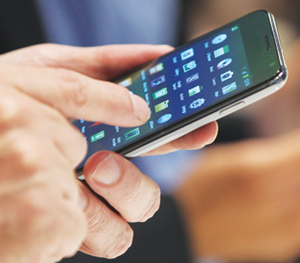
Giống như chiếc iPhone đầu tiên đã khởi động khuynh hướng màn hình cảm ứng điện dung, iPhone 5 có thể sẽ khởi động một khuynh hướng màn hình cảm ứng điện dung in-cell hoàn toàn mới.

Slide 24
Công nghệ màn hình cảm ứng đã thực sự xuất hiện hàng chục năm nay, tuy nhiên trong vòng khoảng 4-5 năm gần đây công nghệ này mới được sử dụng phổ biến trong điện thoại thông minh (smartphone) và máy tính bảng (tablet).
Với sự ra đời của chiếc iPhone đời đầu do Apple sản xuất, các hãng điện thoại sau này hầu như đã hoàn toàn chuyển sang dùng công nghệ cảm ứng điện dung.
Trước đó, điện thoại cảm ứng chủ yếu sử dụng công nghệ điện trở và vài loại màn hình cảm ứng của các thiết bị không thuộc lĩnh vực di động lại dùng công nghệ cảm ứng hồng ngoại.

Slide 25
Về cơ bản, màn hình cảm ứng điện dung là một khung lưới gồm các điện cực nhỏ trong suốt.
Các hàng điện cực dọc và ngang đều được định vị, tại các điểm giao nhau đều có một tụ điện được tạo ra.
Cơ thể con người là một vật dẫn điện và khi chạm vào màn hình bằng ngón tay thì thiết bị sẽ nhận biết được điểm tiếp xúc này, sau đó truyền về bộ xử lý để thực hiện tác vụ tương ứng.
Hiện tượng này có thể đo được trực tiếp trên lớp cảm ứng vì bộ điều khiển cảm biến cảm ứng có thể phản ứng theo thay đổi về trường tĩnh điện.

Slide 26
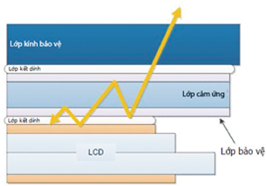
Công nghệ cảm ứng điện dung còn hỗ trợ đa chạm, tức là có thể ghi nhận các điểm chạm đồng thời trên lớp điện dung, trong khi công nghệ cảm ứng điện trở trước đây chỉ nhận biết một điểm cho mỗi lần chạm.
Lớp cảm ứng được đặt giữa màn hình LCD và một lớp kính bảo vệ bên ngoài.

Slide 27
Các hãng sản xuất trước đây thường dùng 3 lớp trong màn hình cảm ứng.
Các thành phần này thường được sản xuất từ nhiều nhà sản xuất khác nhau:
+ Nhà sản xuất LCD làm màn hình LCD.
+ Nhà sản xuất cảm biến cảm ứng làm lớp màn hình cảm ứng.
+ Nhà sản xuất kính như Corning làm lớp kính ngoài bảo vệ.
Trên đa số các màn hình cảm ứng truyền thống, lớp màn hình cảm ứng thường được đặt giữa. Các lớp này được nối với nhau bằng lớp kết dính.

Slide 28
Công nghệ cảm ứng của các hãng sản xuất gần đây thường có hai loại:
- Công nghệ in-cell được dùng trong màn hình Retina của mẫu điện thoại iPhone 5 (còn được gọi là cảm ứng tích hợp)
- Công nghệ on-cell được dùng trong các loại smartphone của LG hay trong màn hình Super AMOLED của Samsung.
In-cell và on-cell là hai phương pháp khác nhau, trong đó công nghệ in-cell khó sản xuất nhất.
Cả hai đều có thể giúp giảm thiểu đáng kể độ dày của màn hình đồng thời cải thiện độ bão hòa màu sắc.

Slide 29
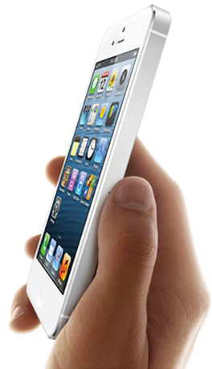
Khi chuyển sang dùng công nghệ cảm ứng in-cell và on-cell, bạn có thể có được smartphone và tablet mỏng hơn nhiều với màn hình hiển thị hình ảnh tốt hơn.
iPhone 5 là một trong những điện thoại đầu tiên sử dụng công nghệ cảm ứng in-cell và đó là một trong những lý do mẫu điện thoại này mỏng như thế.

Slide 30
Công nghệ in-cell để chỉ loại màn hình có lớp cảm ứng được đặt vào bên trong, giữa lớp kính bảo vệ bên ngoài và màn hình hiển thị. Tuy nhiên, một số hãng lại chuyển lớp cảm ứng lên trên lớp kính bên ngoài và công nghệ này được gọi là on-cell, hay còn có tên là G2.
Có thể chia các loại smartphone cảm ứng trên thị trường hiện nay thành 3 loại:

Slide 31
- Loại 3 lớp: Đa số các loại smartphone vẫn còn dùng công nghệ cũ có 3 lớp, trong đó có các mẫu iPhone 4/4S và hầu hết các loại smartphone khác sản xuất trong những năm gần đây.
- Loại on-cell: Công nghệ này được dùng trong màn hình Super AMOLED của Samsung, chẳng hạn như các model điện thoại cao cấp của Samsung như Galaxy S3, S4 và Galaxy Nexus.
- Loại in-cell: Công nghệ này được dùng trong rất ít điện thoại hiện nay. Mẫu iPhone 5 mới của Apple và mẫu Xperia P của Sony là những điện thoại đầu tiên sử dụng công nghệ in-cell.

Slide 32
Đối với công nghệ on-cell, việc khó khăn là phải đặt các điện cực trên kính bảo vệ, thường là một loại kính siêu bền chịu lực.
Trước hết là phải gia cường lớp kính, sau đó mới áp công nghệ cảm ứng vào.
Các bước này khó thực hiện hơn là sản xuất một lớp cảm ứng riêng như đã từng áp dụng trước đây trong công nghệ cảm ứng 3 lớp.

Slide 33
Đối với công nghệ in-cell, các điện cực phải được đặt lên một lớp kính bên trong màn hình LCD. Công nghệ này có hai thách thức chính:
1) Phải đặt các tụ điện cảm ứng phụ thuộc vào các điện cực bên trong màn hình. Màn hình này cũng bị phụ thuộc vào các điện cực và có thể bị gây nhiễu.
2) Khi tích hợp cảm ứng trực tiếp vào trong màn hình, trường hợp màn hình hiển thị bị lỗi hay hệ thống xử lý cảm ứng bị lỗi thường sẽ làm cho toàn bộ module không sử dụng được.
Trong khi đó, nếu màn hình công nghệ on-cell bị lỗi, bạn có thể chỉ phải loại bỏ lớp kính. Hay việc xử lý vấn đề lỗi đối với màn hình cảm ứng công nghệ 3 lớp trước đây cũng đơn giản hơn vì các lớp này nằm hoàn toàn tách rời.

Slide 34
Hiện nay, màn hình cảm ứng in-cell và on-cell đang được sản xuất nhiều, các loại smartphone và tablet mới sẽ mỏng hơn đáng kể, ứng dụng cả công nghệ màn hình cảm ứng in-cell lẫn on-cell.
Trong tương lai, người dùng có thể sẽ kỳ vọng có được những loại smartphone và tablet:
- Mỏng hơn nhiều.
- Các bộ cảm biến sẽ nằm gần màn hình hơn,
- Màn hình hiển thị cũng sẽ mỏng hơn nhờ nhiều lý do.
- Lớp kính Gorilla bảo vệ đã được làm mỏng hơn (0,5mm).
- Độ bão hòa màu tốt hơn vì ánh sáng phải đi qua ít lớp hơn.
- Nhờ vào hệ thống xử lý, phản hồi cảm ứng chính xác hơn.

Slide 35
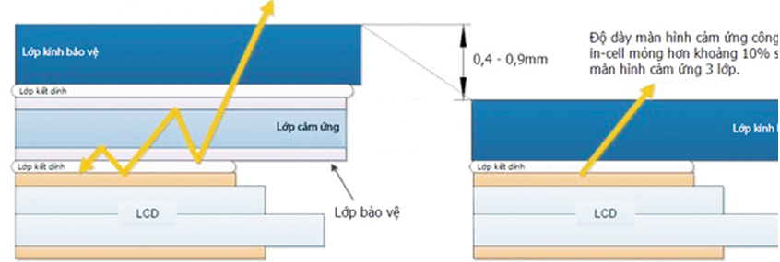
Và sau cùng, công nghệ on-cell và in-cell giúp bạn cảm thấy đang thật sự chạm vào màn hình hiển thị của điện thoại chứ không phải đang chạm vào một lớp kính bên ngoài.
Bằng cách gỡ bỏ lớp cảm ứng, màn hình có thể trở nên mỏng hơn nhiều. Trong ảnh, bạn thấy cách Synaptics đã gỡ bỏ lớp cảm ứng và tạo ra một màn hình hiển thị in-cell có hệ số truyền ánh sáng tốt hơn.

